Slide 1
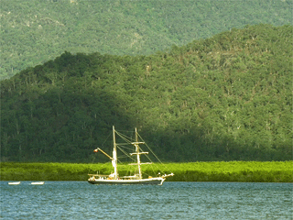
На побережье Австралии

Slide 2
Побережье

Slide 3
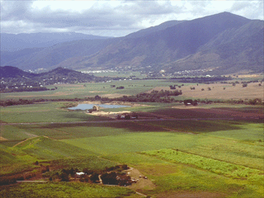
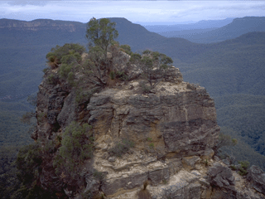
Пейзажи Австралии

Slide 4
Саванна

Slide 5
Пандан

Slide 6
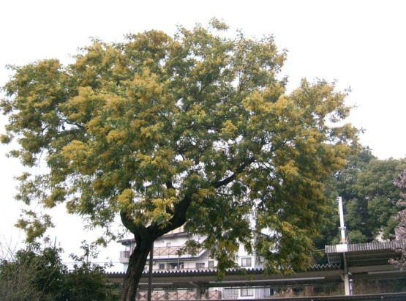
Акации

Slide 7
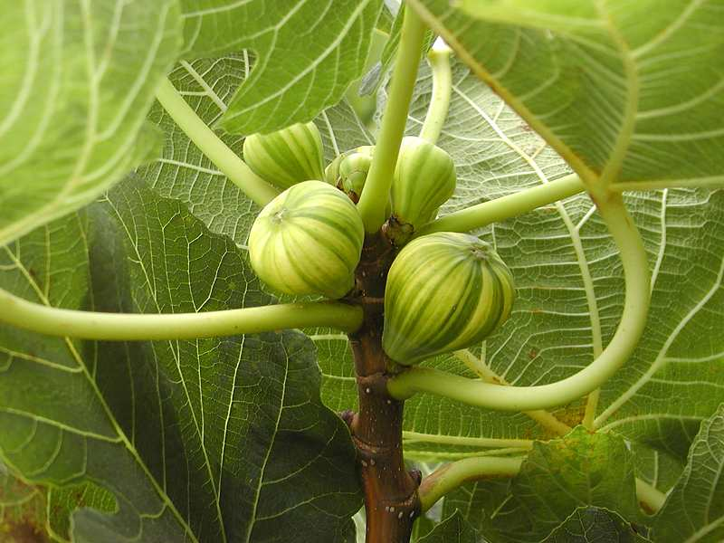
Многие виды фикусов — полезные растения.

Slide 8
Боаб— единственный вид адансоний, произрастающий в Австралии, эндемик континента.
Пустой боаб в 1890-е гг. служил как тюрьма для аборигенов.
Боаб может жить более двух тысяч лет

Slide 9
Серые кенгуру

Slide 10
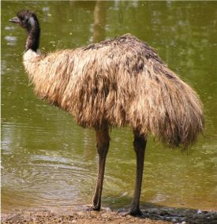
Страус-эму

Slide 11
Ящерицы

Slide 12
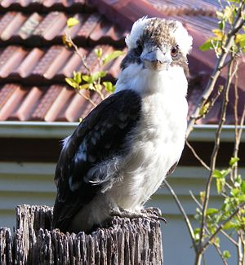
Кукабарра

